Slide 1
DEPARTAMENTO DE CIENCIAS DE LA ENERGÍA Y MECÁNICA
PROYECTO DE TITULACIÓN PREVIO A LA OBTENCIÓN DEL TÍTULO DE INGENIERIO EN MECATRÓNICA
TEMA:
¨DESARROLLO DE UN PROTOTIPO DE DISPOSITIVO MÓVIL PARA EL MONITOREO DE LOS SIGNOS VITALES Y EL COMPORTAMIENTO FISIOLÓGICO EN UN SOLDADO¨
REALIZADO POR :
Francisco Javier Manrique Sanipatín
Jonny Alberto Marchán Ordoñez
DIRECTOR:
Ing. Luis Hernán Montoya Lara

Slide 2
CONTENIDO

Slide 3
Introducción y Problemática
Objetivos
Diseño Mecatrónico
Construcción e implementación
Pruebas y Resultados
Conclusiones, Recomendaciones y Trabajos Futuros
Antecedentes
Justificación

Slide 4
INTRODUCCIÓN Y PROBLEMÁTICA

Slide 5
Control Médico sobre el Personal Militar

Slide 6
Antecedentes

Slide 7
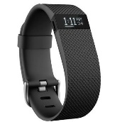
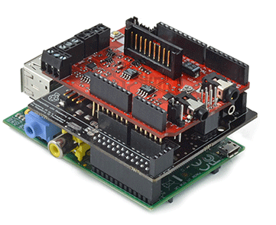
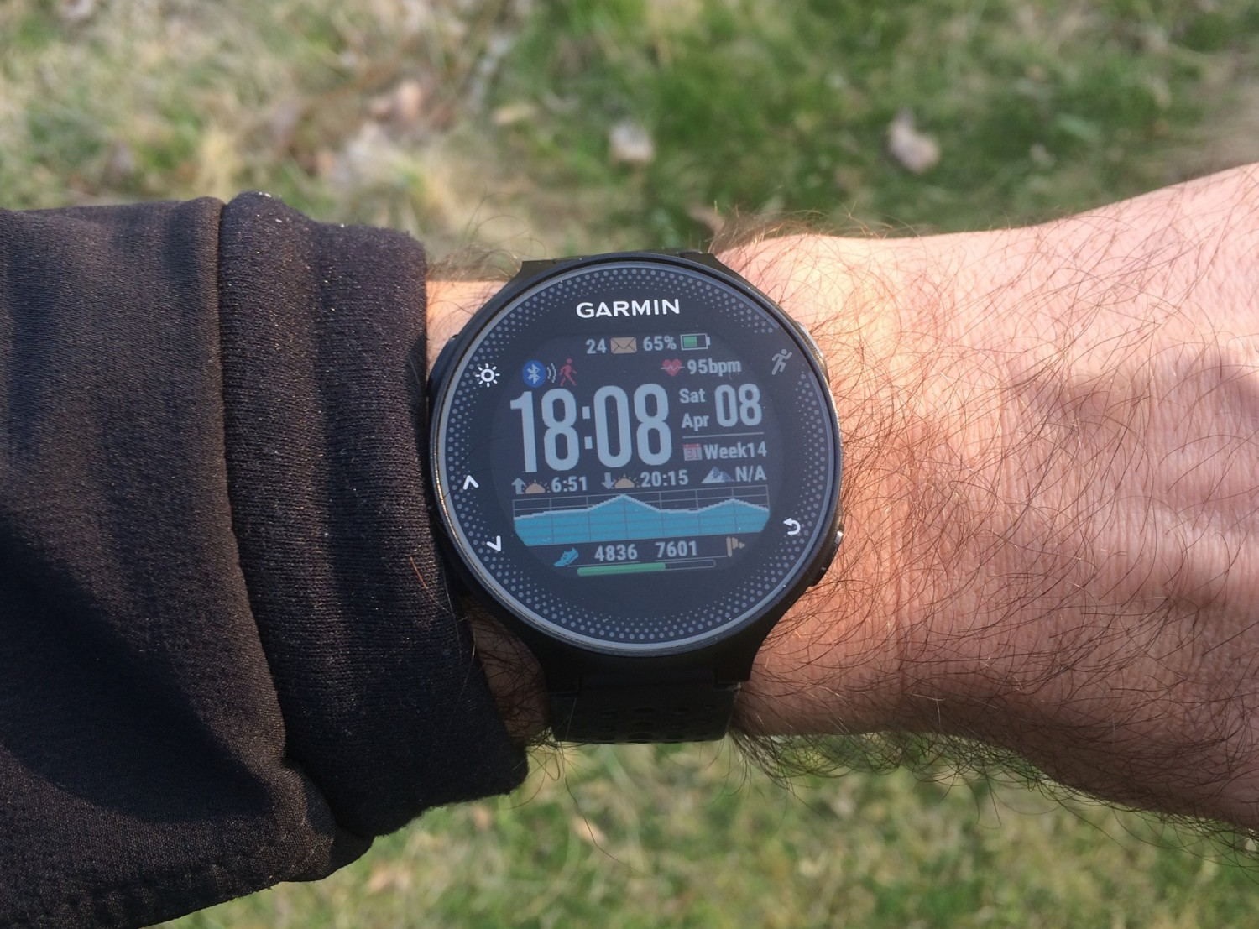
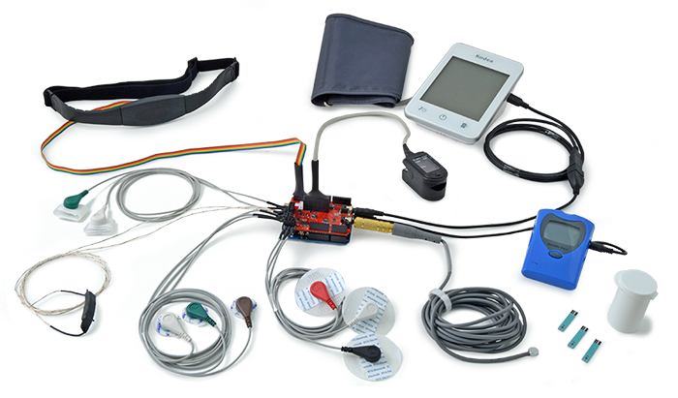
E-Health
FITBIT CHARGE HR
SENSOR PLATFORM V2.0 FOR ARDUINO AND RASPBERRY PI [BIOMETRIC / MEDICAL APPLICATIONS]
Registro de Salud Electrónico
Personal Médico
Aplicaciones Móviles
Farmacias
Laboratorios
GARMIN FORERUNNER 235
Médicos
Hospitales
Planes de Salud
Internet

Slide 8
JUSTIFICACIÓN

Slide 9
Diseño y Desarrollo
Independencia Extranjera
Macro Proyectos

Slide 10
OBJETIVOS

Slide 11
OBJETIVO GENERAL
Diseñar e implementar un prototipo móvil que permita monitorear las señales fisiológicas del soldado ecuatoriano, para mejorar la eficiencia del control médico del personal militar en la ejecución de operaciones militares y actividades administrativas.

Slide 12
OBJETIVOS ESPECÍFICOS
Diseñar, implementar y construir un prototipo mecatrónico de tipo pulsera inteligente para el monitoreo de los signos vitales como son: el ritmo cardiaco, el nivel de oxígeno en la sangre y temperatura corporal.
Diseñar e implementar un dispositivo móvil que permita la adquisición y registro de los datos a través de un sistema embebido de sensores fisiológicos y microcontroladores de tecnología XLP (Xtreme Low Power).
Implementar un sistema de control para una micro - bomba electrónica (tensiómetro digital) que permita la medición de la presión arterial en los soldados.

Slide 13
DISEÑO MECATRÓNICO

Slide 14
Planeación
Desarrollo de Concepto
Diseño nivel sistema
Diseño de detalle
Pruebas y refinamiento
Inicio de producción
Identificar Necesidades
Especificaciones objetivo
Especificaciones finales
Generar conceptos
Probar conceptos
Plan de desarrollo
Análisis Económico
Análisis de productos comerciales
Realizar y probar prototipos
Proceso de desarrollo de conceptos [Ulrich K., Eppinger S., 2013]
Notes:
La metodología de diseño a utilizar en el desarrollo del proyecto corresponde a definido para el diseño y desarrollo de productos propuesto por [Ulrich K., Eppinger S., 2013], el mismo que establece un procedimiento genérico para partir desde las necesidades hasta la obtención del producto final.

Slide 15
Identificación de Sistemas, requerimientos y especificaciones
Sistemas | Requerimientos | Especificaciones Técnicas
Sistema 1: Prototipo de Pulsera Inteligente (Temperatura, Ritmo Cardiaco y Nivel de Oxígeno en la Sangre) | Monitoreo de las señales fisiológicas. | Sensores de Temperatura – Ritmo Cardiaco – Nivel de Oxígeno en la Sangre.
 | Sistema no invasivo | Instrumentación compacta no invasiva (tecnología micro).
 | Fácil de utilizar. | Controles Intuitivos
 | Ergonomía | Diseño confortable.
 | Registro de datos | Memoria micro SD
 | Fuente de energía. | Batería
Sistema 2: Tensiómetro Digital (Presión Arterial) | Monitoreo de la presión arterial | Micro - Bomba
 | Control de mando externo / interno | Pulsadores
 | Comunicación abierta | Sistema electrónico compatible
Notes:
El sistema robótico de monitoreo e interpretación de signos vitales de personas de edad avanzada es desarrollado en base a las necesidades de un sector vulnerable de la sociedad como es el de adultos mayores. También se basa en los requerimientos propuestos por catedráticos de la Universidad de las Fuerzas Armadas-ESPE (Sangolquí, Ecuador) y la Universidad de Valladolid-UVa (Valladolid, España) así como de adultos mayores que colaboran con el proyecto.
El adecuado desarrollo del proyecto, así como su funcionamiento integral se verá respaldado por la definición de sistemas y subsistemas. Los sistemas permiten ser analizados primero individualmente en aspectos de diseño, desarrollo e implementación de subsistemas para su posterior integración en un solo suprasistema común que funciona sinérgicamente con sus componentes.

Slide 16
Jerarquía de las especificaciones
Instrumentación
Señales Fisiológicas
Respaldo de la Información
Algoritmo de Funcionamiento
Comunicación abierta y compatible
Memoria micro SD
Ergonomía
Materiales
Diseño CAD/CAM
Sistema energético
No Invasiva
Compacta
Batería
Notes:
Los resultados de las características técnicas y su importancia obtenidos a través de la matriz QFD, son agrupados por sus características en subsistemas que delimitan una funcionalidad. Los sistemas y el conjunto de subsistemas conformarán finalmente el sistema robótico de interpretación y monitoreo de personas de edad avanzada.

Slide 17
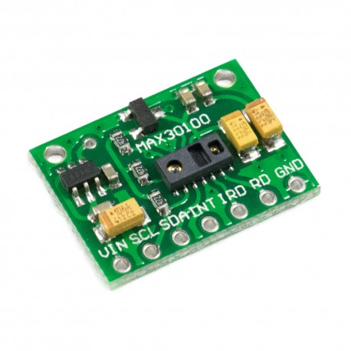
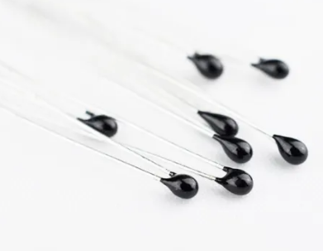
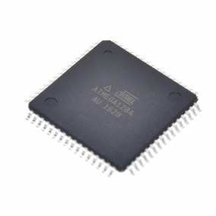
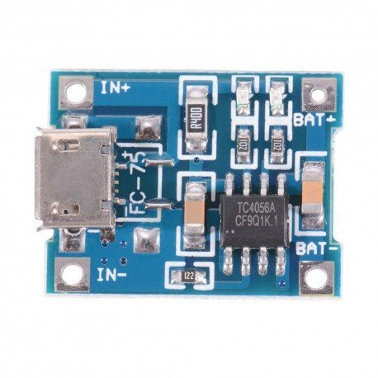
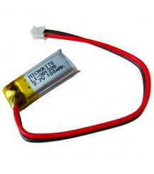
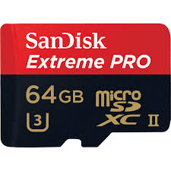
SISTEMA 1: PULSERA INTELIGENTE
Instrumentación y componentes
ATMEGA128-16ANRCT-ND
(Microchip, 2018)
Termistor MF5A-5
(Technology, 2019)
MAX30100
(Technology, 2019)
Módulo de cargador de Batería
[Electronics,2017]
Batería de lipo de 100mA
(ITEXM, 2019)
Micro SD Extreme PRO – 3
(SanDisk, 2019)

Slide 18
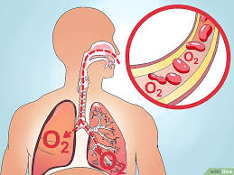
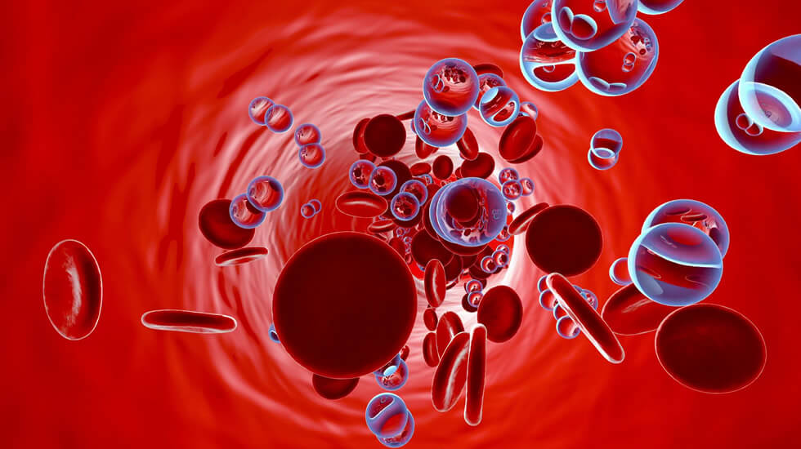
Vías respiratorias comunican con el exterior con los pulmones
Respiramos O2
Sangre-Hemoglobina (Hb)
Oxihemoglobina HbO2

Slide 19
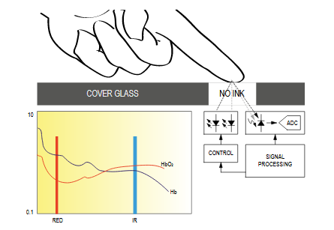
Coloca el dedo
Leds R e IR emiten luz
Fotodiodo recibe la luz reflejada
Se procesa la señal

Slide 21
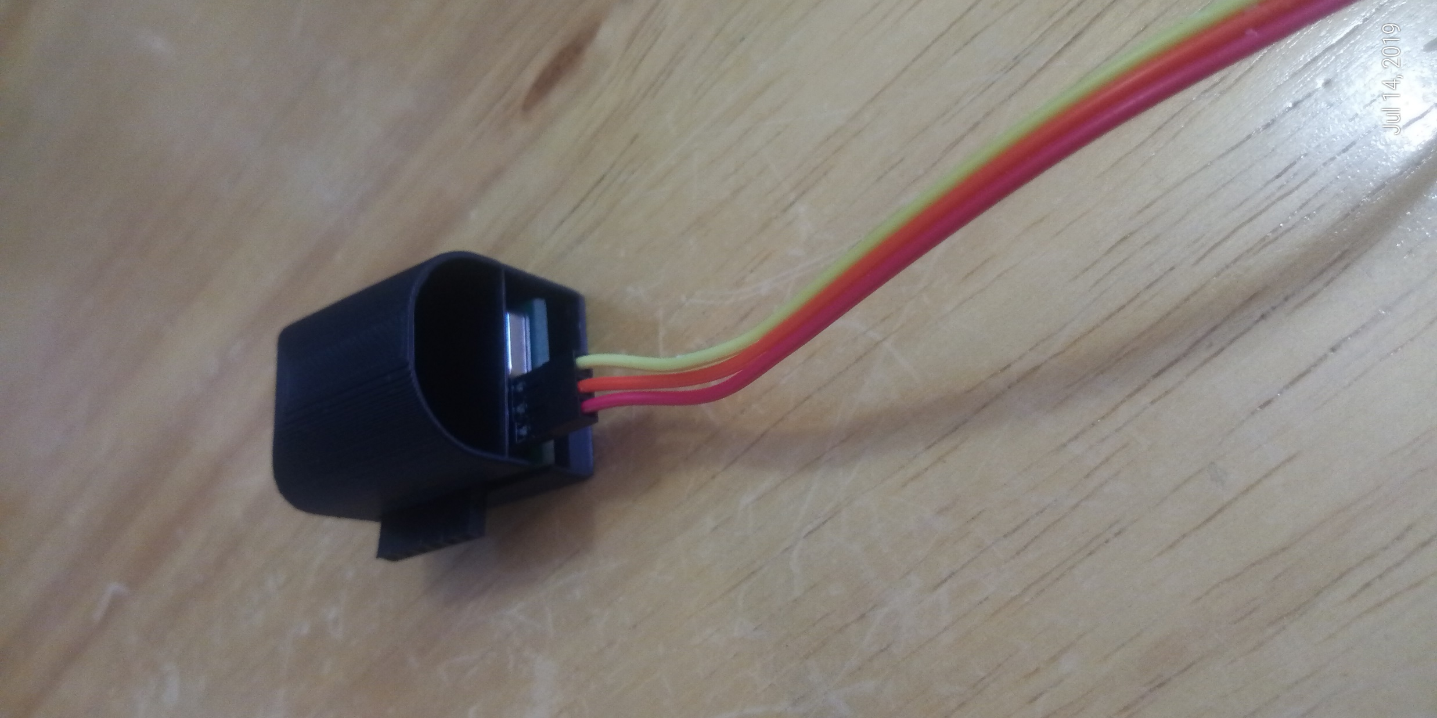
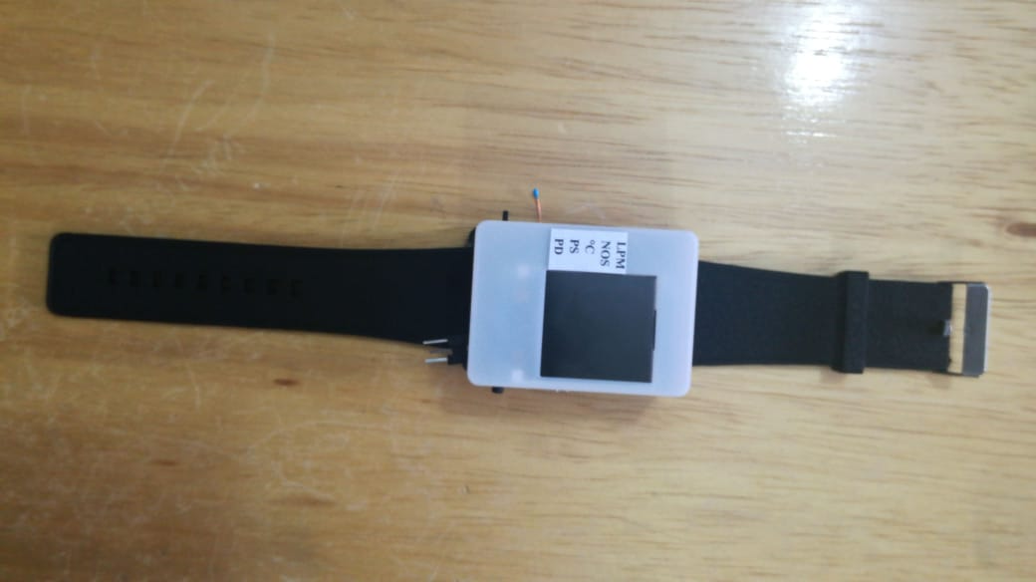
SISTEMA 1: PULSERA INTELIGENTE

Slide 22
SISTEMA 2: TENSIÓMETRO DIGITAL
Componentes
Tensiómetro Digital Omron HEM-7113 (OMROM, 2017)

Slide 23
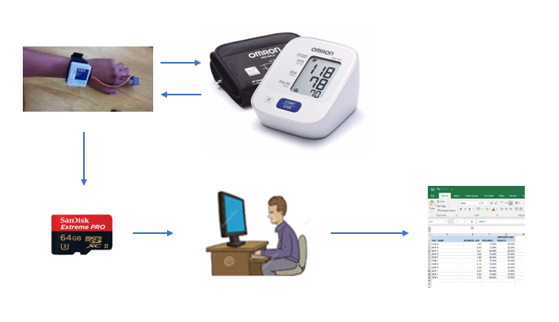
ESQUEMA DE CONEXIÓN
Tensiómetro Digital
Pulsera Inteligente
Memoria
Monitoreo
Base de Datos

Slide 24
CONSTRUCCIÓN E IMPLEMENTACIÓN

Slide 25
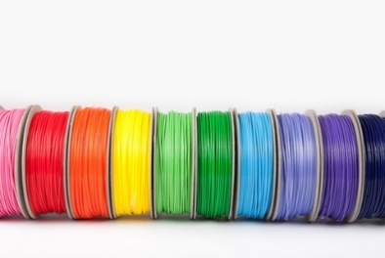
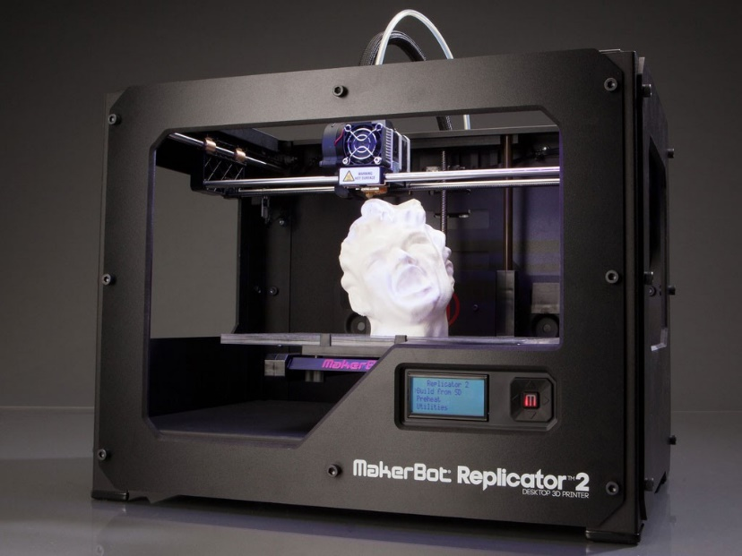
MATERIALES Y MANUFACTURA
ABS Impresión 3D
[Makerbot,2018]

Slide 26
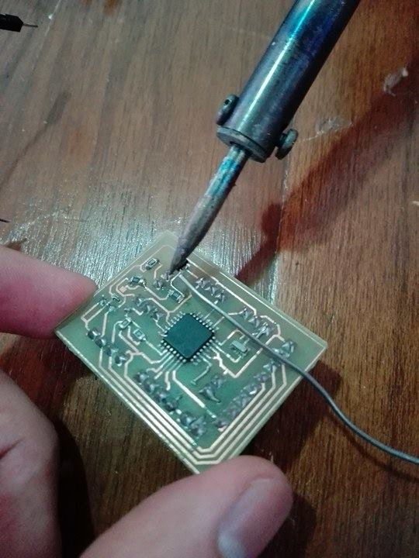
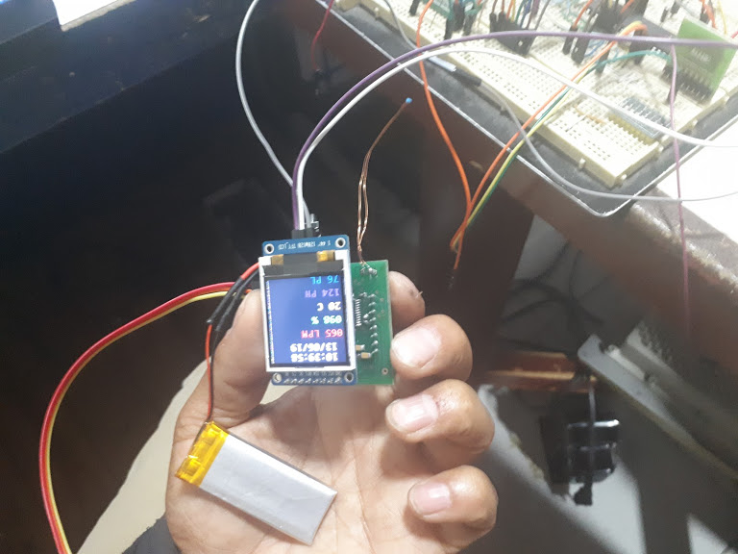
SISTEMA 1: PULSERA INTELIGENTE

Slide 27
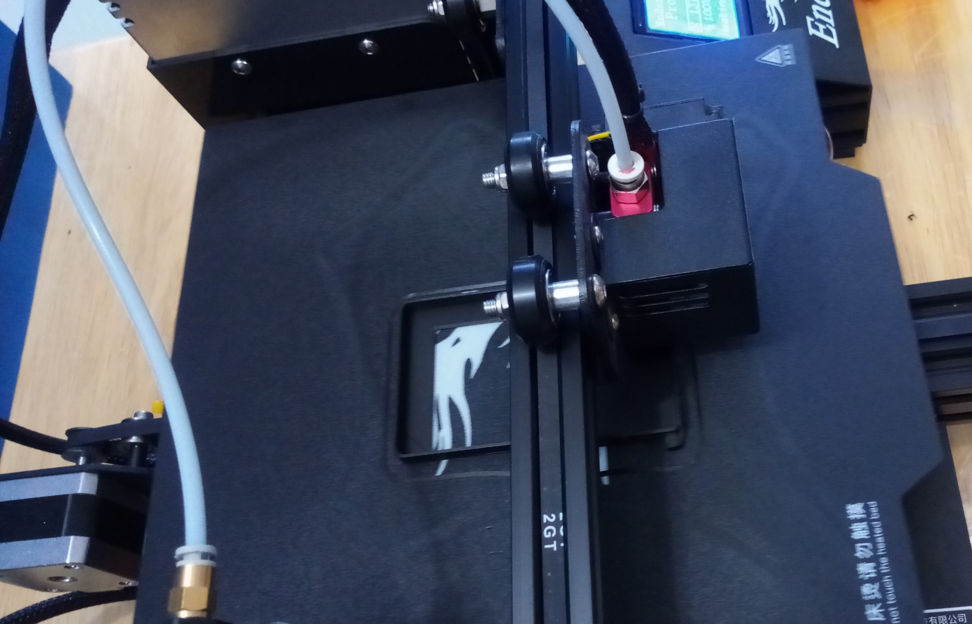
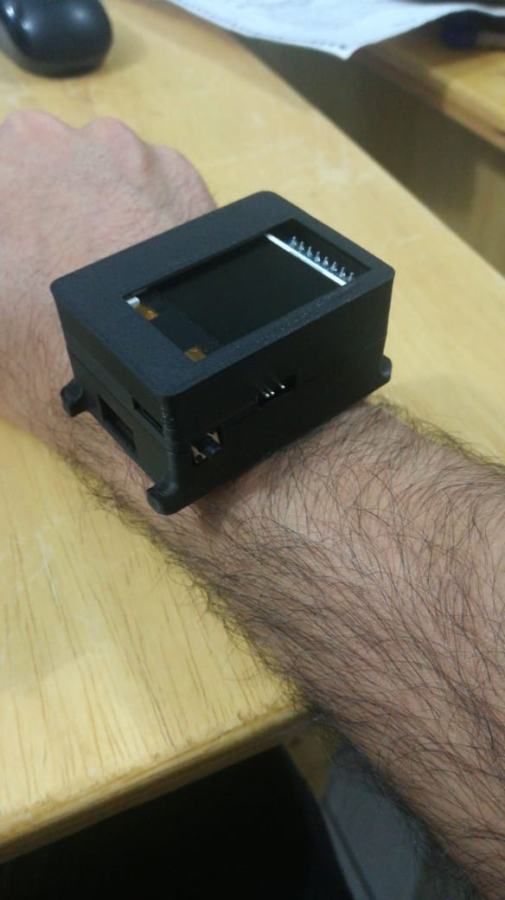
SISTEMA 1: PULSERA INTELIGENTE

Slide 28
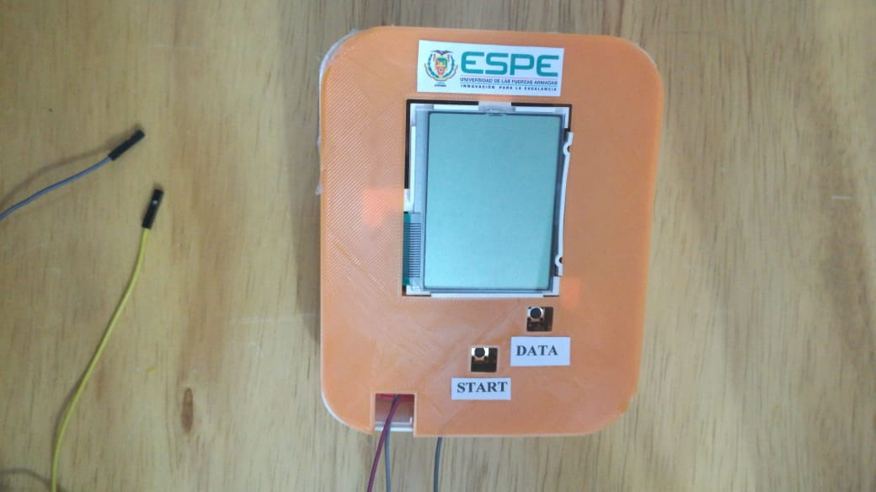
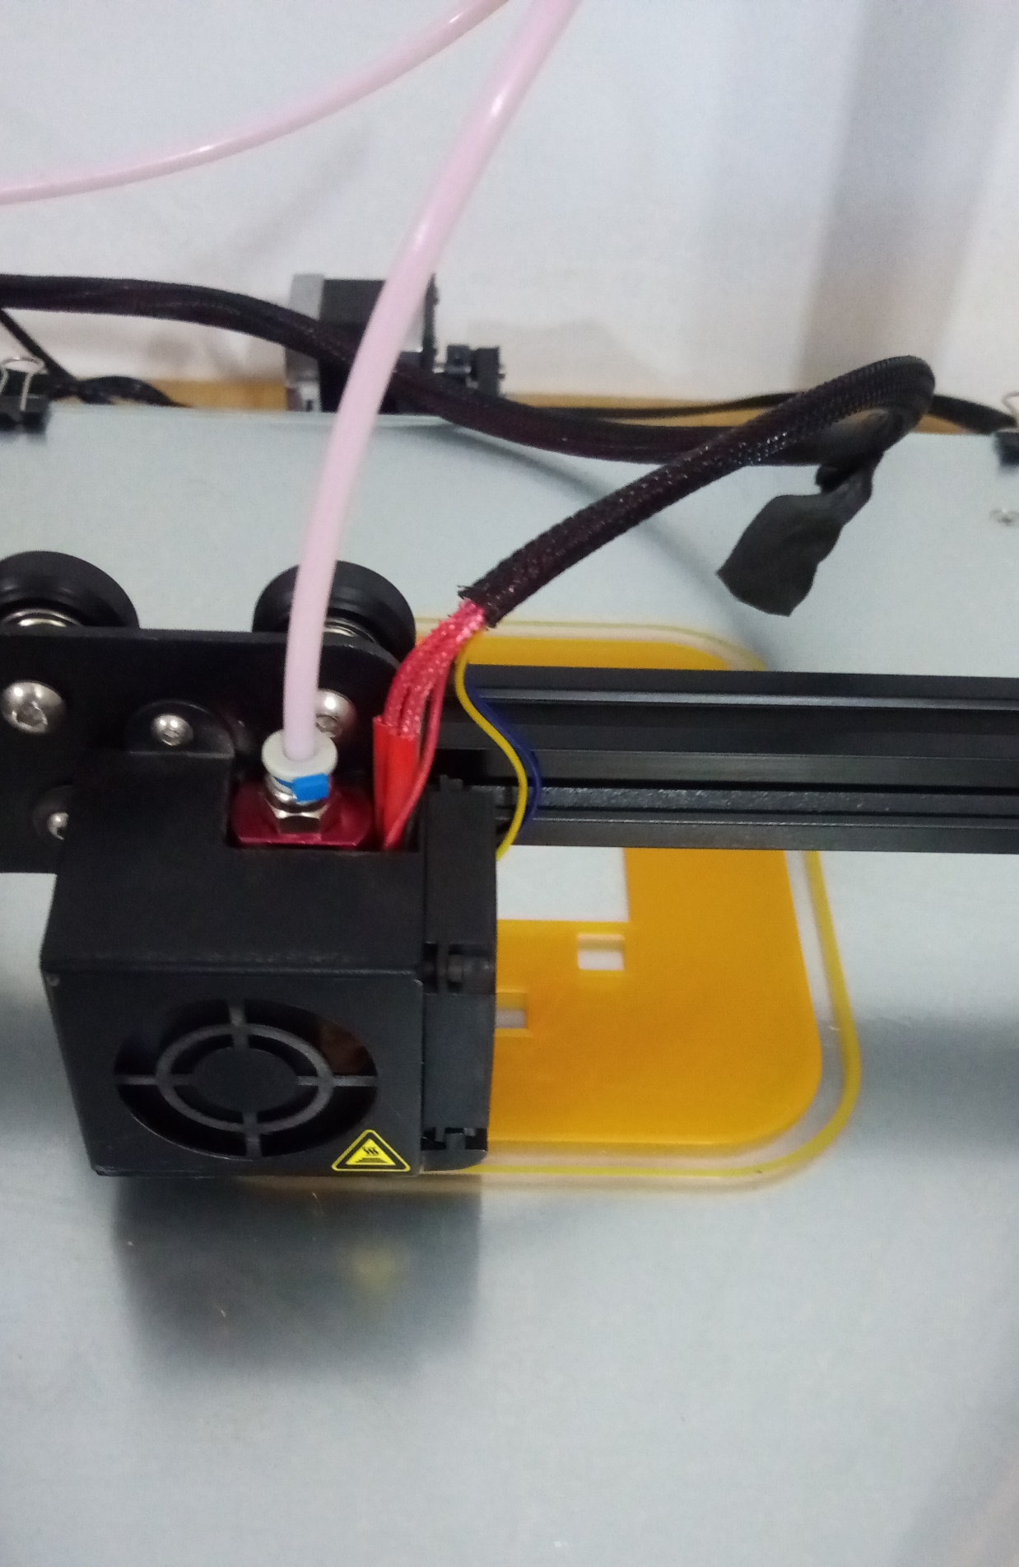
SISTEMA 2: TENSIOMETRO DIGITAL

Slide 29
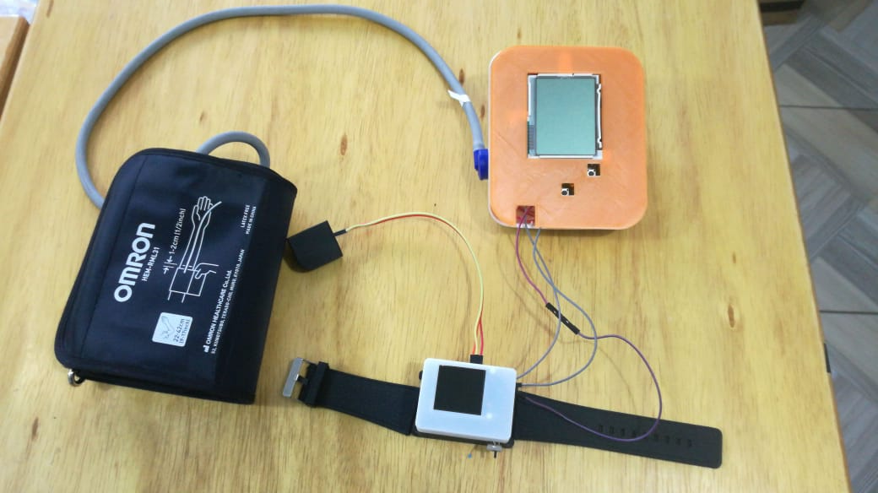
SISTEMA GENERAL

Slide 30
PRUEBAS Y RESULTADOS

Slide 31
Análisis de Medición de Temperatura
Precisión entre un Termómetro digital y la Pulsera Inteligente (Error 1.29%).
Rapidez de respuesta de medición Ritmo Cardiaco
(Vm=0,8°C/s)
Notes:
Velocidad promedio es de 0.96°C/s
Error de 3.72% con respecto a los datos del termómetro de mercurio

Slide 32
Análisis del Ritmo Cardiaco (LPM)
Precisión entre un Reloj comercial y la Pulsera Inteligente (Error 2.24%).
Exactitud entre un Reloj comercial y la Pulsera inteligente
(Error=1.97%)
Notes:
Velocidad promedio es de 0.96°C/s
Error de 3.72% con respecto a los datos del termómetro de mercurio

Slide 33
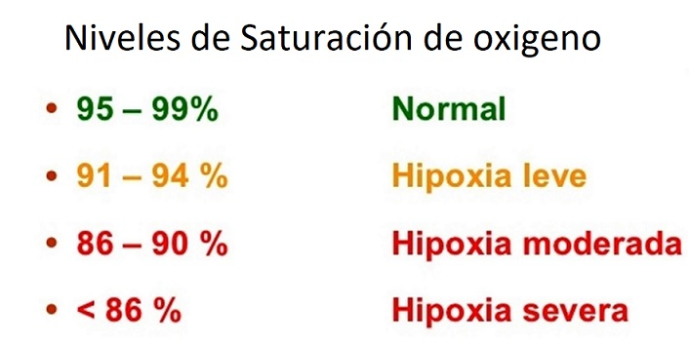
Análisis del Nivel de Oxígeno en la Sangre (%)
Niveles de Saturación de Oxigeno (Luna, 2017)
Precisión y Exactitud entre un Pulsioxímetro comercial y la Pulsera Inteligente (Error 1.14%).
Notes:
Velocidad promedio es de 0.96°C/s
Error de 3.72% con respecto a los datos del termómetro de mercurio

Slide 34
Análisis de la Presión Arterial (mm-Hg)
Presión Diastólica referencial (Hombre - Mujer) (Luque, 2011)
Medición entre el Brazalete comercial y la Pulsera Inteligente (Error 2.63%).
Notes:
Velocidad promedio es de 0.96°C/s
Error de 3.72% con respecto a los datos del termómetro de mercurio

Slide 35
Análisis de la Presión Arterial (mm-Hg)
Presión Diastólica referencial (Hombre - Mujer) (Luque, 2011)
Medición entre Brazalete comercial y la Pulsera inteligente (Error=1.67%)
Notes:
Velocidad promedio es de 0.96°C/s
Error de 3.72% con respecto a los datos del termómetro de mercurio

Slide 36
CONCLUSIONES
Prototipo de Pulsera Inteligente.
Tensiómetro Digital.
Respaldo de los Datos
Porcentaje de Errores

Slide 37
RECOMENDACIONES Y TRABAJOS FUTUROS
Comunicación en tiempo real.
Autonomía Energética
Sistema de Rastreo Satelital.
Estudio de materiales
Análisis conjunto de Robustez y Ergonomía

Slide 38
GRACIAS POR SU ATENCIÓN

